Slide 1

基于层次聚类的客户消费力研究

Slide 2
目录
01
项目概述
基于层次聚类的客户消费力研究
03
项目实战
业务场景，数据介绍以及可视化等
02
04
算法原理
算法基本原理以及相似性度量公式
项目总结

Slide 3
01
项目概述
基于层次聚类的客户消费力研究

Slide 4
机器学习问题分类
监督式学习（Supervised Learning)
回归分析（Regression）
分类问题（Classification）
非监督式学习（Unsupervised Learning)
降维（Dimension Reduction）
聚类问题（Clusting）

Slide 5
客户细分问题
客户细分是指根据客户属性划分的客户集合。 它既是客户关系管理（Customer Relationship Management，CRM）的重要理论组成部分，又是其重要管理工具。它是分门别类研究客户、进行有效客户评估、合理分配服务资源、成功实施客户策略的基本原则之一，为企业充分获取客户价值提供理论和方法指导。
顾客细分理论原理是：每类产品的顾客群不是一个群体，根据顾客群的文化观念，消费收入、消费习俗、生活方式的不同细分新的类别，企业根据消费者的不同制定品牌推广战略和营销策略，将资源针对目标顾客集中使用。

Slide 6
客户细分包括：
（1）确定应该收集的数据，以及收集这些数据的方法
（2）将通常保存在分立信息系统中的数据整合在一起
（3）开发统计算法或模型，分析数据，将分析结果作为对客户细分的基础
（4）建立协作关系，使营销和客户服务部门能够与IT经理合作，保证所有人都能 明确细分的目的，以及完成细分的技术要求和限制
（5）实施强有力的网络基础设施，以汇聚、保存、处理和分发数据分析结果
（6）虽然高级数据库、营销自动化工具和细分模型对客户细分工作很重要，但各公司还必须拥有精通客户细分的人才，这样才能准确分析模型，最终制定出有效的营销和服务战略

Slide 7
客户细分形式：
一般来说，细分可以根据三个方面的考虑来进行：
1.外在属性
如客户的地域分布，客户的产品拥有，客户的组织归属——企业用户、个人用户、政府用户等。通常，这种分层最简单、直观，数据也很容易得到。但这种分类比较粗放。
2.内在属性
内在属性行为客户的内在因素所决定的属性，比如性别、年龄、信仰、爱好、收入、家庭成员数、信用度、性格、价值取向等
3.消费行为分类

Slide 8
消费行为分类
在不少行业对消费行为的分析主要从三个方面考虑，即所谓RFM：最近消费、消费频率与消费额。在通信行业，比如说，对客户分类主要依据这样一些变量：话费量、使用行为特征、付款记录, 信用记录、维护行为、注册行为等。
按照消费行为来分类通常只能适用于现有客户，对于潜在客户，由于消费行为还没有开始，当然分层无从谈起。即使对于现有客户，消费行为分类也只能满足企业客户分层的特定目的。如奖励贡献多的客户。至于找出客户中的特点为市场营销活动找到确定对策，则要做更多的数据分析工作

Slide 9
聚类问题： 物以类聚（近朱者赤,近墨者黑)
应类用于客户细分研究
将客户按照行为跟特征做不同分割
产品定位
区分市场

Slide 10
层次聚类
特点
没有正确答案（标签）
依靠自身属性相似度，物以类聚
如何判断相似性
以距离作为分类的依据，相对距离越近，相似程度越高，归成一类

Slide 11
02
算法原理
算法基本原理以及相似性度量公式

Slide 12
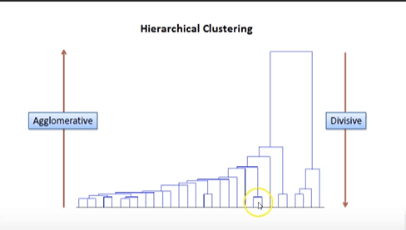
基本思想
层次聚类试图在不同层次对数据集进行划分，从而形成树形的聚类结构。数据集划分既可采用“自底向上”的聚合策略，也可采用“自顶向下”的分拆策略。

Slide 13
AGNES算法（自底向上的层次聚类算法）
首先，将样本中的每一个样本看做一个类，然后在算法运行的每一步中找出距离最近的两个类进行合并，该过程不断重复，直到达到预设 类的个数。
这里通过计算不同类之间的距离来对样本进行划分。

Slide 14
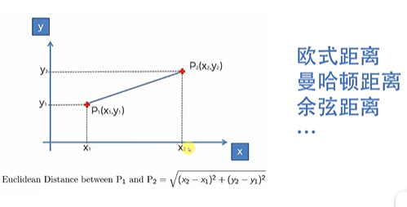
定义点之间的距离

Slide 15




定义类之间的距离
比如给定两个类分别为C_{i}，C_{j}，其距离计算公式可以这样计算：
（1）最小距离：
（2）最大距离：
（3）平均距离：
_{（4）ward法：}

Slide 16
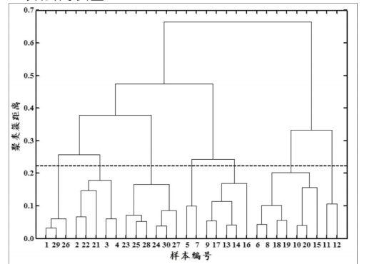
层次聚类--树状图

Slide 17
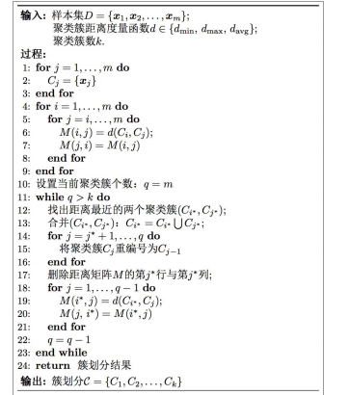
层次聚类--算法伪代码

Slide 18
层次聚类的优点：
（1）可以产生可视化分群结果
（2）可以等结构产生后，再进行类的划分
（3）不用一开始决定分多少群

Slide 19
03
项目实战
业务场景，数据介绍以及可视化等

Slide 20
数据集介绍
（1）内容：包含不同客户的每年收入，支出，年龄情况。
（2）目的：对客户消费力能力进行划分。
（3）数据集包含200个数据：包含四个变量。

Slide 21
数据清洗
数据清洗（data cleansing）指删除、更正数据库中错误、不完整、格式有误或多余的数据。数据清洗不仅仅更正错误，同样加强来自各个单独信息系统不同数据间的一致性。专门的数据清洗软件能够自动检测数据文件，更正错误数据，并用全企业一致的格式集成数据。
研究数据中不存在缺失值，重复值，错误值。

Slide 22
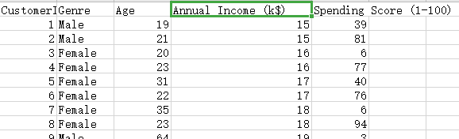
数据集指标
给出数据集中的部分数据：取Annual Income与Spending Score为聚类变量。

Slide 23
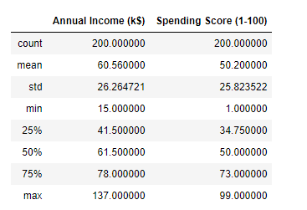
数据集统计性分析

Slide 24
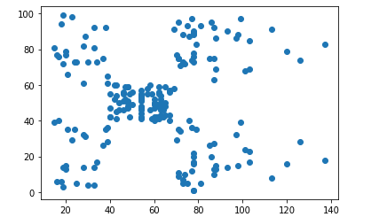
数据可视化
画出两变量的散点图，观察：

Slide 25
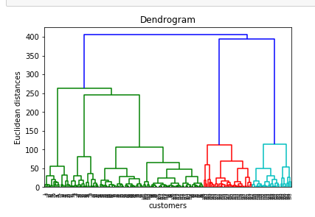
使用Scipy绘制树状图
import scipy.cluster.hierarchy as sch
import matplotlib.pyplot as plt
dendrogram = sch.dendrogram(sch.linkage(X, method = 'ward'))
plt.title('Dendrogram')
plt.xlabel('customers')
plt.ylabel('Euclidean distances')
plt.show()

Slide 26
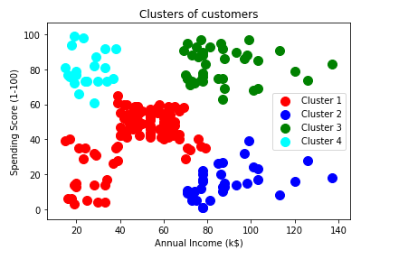
使用Sklearn分群
plt.scatter(X[y_hc == 0, 0], X[y_hc == 0, 1], s = 100, c = 'red', label = 'Cluster 1')
plt.scatter(X[y_hc == 1, 0], X[y_hc == 1, 1], s = 100, c = 'blue', label = 'Cluster 2')
plt.scatter(X[y_hc == 2, 0], X[y_hc == 2, 1], s = 100, c = 'green', label = 'Cluster 3')
plt.scatter(X[y_hc == 3, 0], X[y_hc == 3, 1], s = 100, c = 'cyan', label = 'Cluster 4‘)
plt.title('Clusters of customers')
plt.xlabel('Annual Income (k$)')
plt.ylabel('Spending Score (1-100)')
plt.legend()
plt.show()

Slide 27
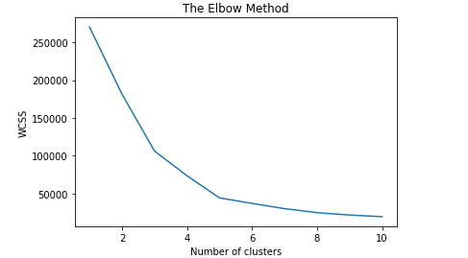
画出手肘图
通过找出WCSS——>画出手肘图——>找到坡度改变最大的地方
——>确定类的最佳个数

Slide 28
04
项目评价

Slide 29

评估聚类效果
定义：
群内之间点的平均距离（群内的点平均距离越小）
群间之间的平均距离（群间点的平均距离越大）
a(x)为x距离群内其他点的平均距离
b(x)是距离其他群内点之间的最小平均距离

Slide 30
计算Silhouette Coefficient
import matplotlib.pyplot as plt
sil = []
for i in range(2, 11):
ward = AgglomerativeClustering(n_clusters = i, affinity = 'euclidean', linkage = 'ward')
y_ward = ward.fit_predict(X)
sil.append(metrics.silhouette_score(X, y_ward))
#sil

Slide 31
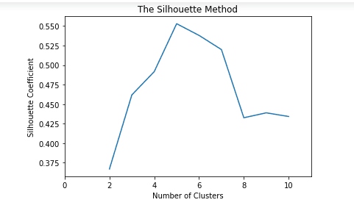
计算Silhouette Coefficient
plt.plot(range(2, 11), sil)
plt.xlim([0,11])
plt.title('The Silhouette Method')
plt.xlabel('Number of Clusters')
plt.ylabel('Silhouette Coefficient')
plt.show()

Slide 32
K=5时的聚类结果
通过Sklearn进行聚类
from sklearn.cluster import AgglomerativeClustering
hc = AgglomerativeClustering(n_clusters = 5, affinity = 'euclidean', linkage = 'ward')
y_hc = hc.fit_predict(X)

Slide 33
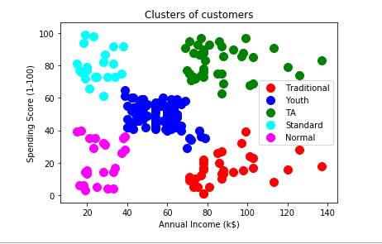
K=5时的客户数据聚类结果

Slide 34
商业场景评价
通过将层次聚类方法应用到客户消费力的研究中，可以将客户进行准确定位，针对不同层次的客户制定不同的消费制度，从而为企业带来更大的利润。

Slide 35
感谢观看 THANK YOU

